Slide 1





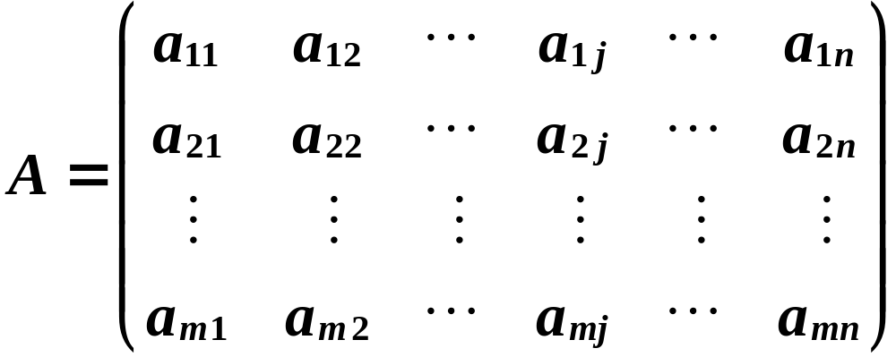






一、向量组与矩阵
定义1: 若干个同维数的列向量（或同维数的行向量）所组成的集合叫做向量组．
例如：
机动 目录 上页 下页 返回 结束

Slide 2

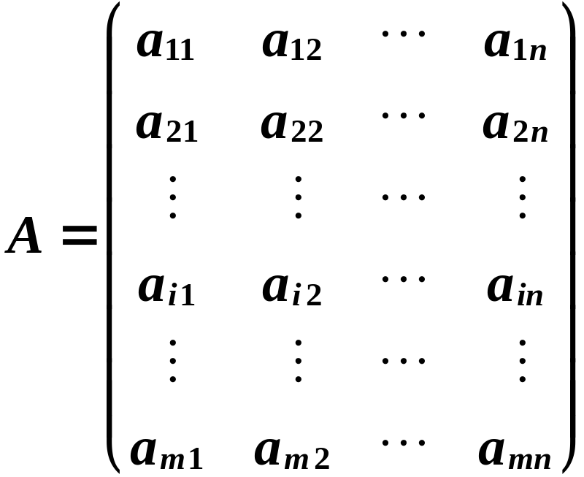



向量组 , , …， 称为矩阵A的行向量组．
机动 目录 上页 下页 返回 结束

Slide 3
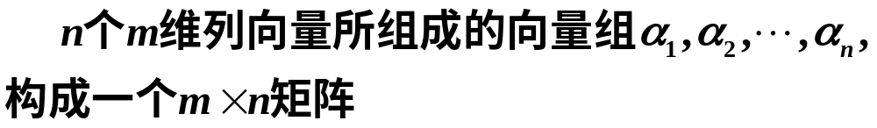
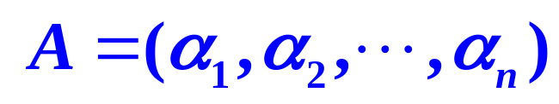
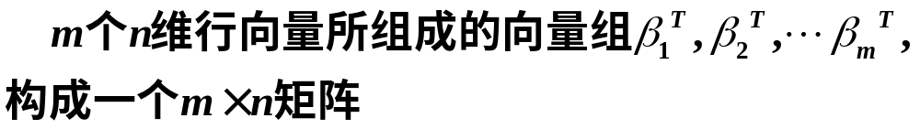
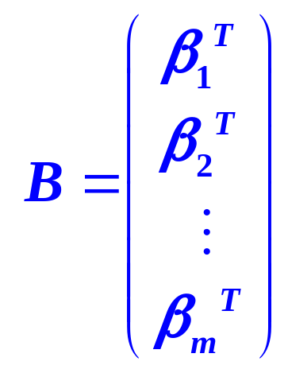
反之，由有限个同维向量所组成的向量组可以构成一个矩阵.
机动 目录 上页 下页 返回 结束

Slide 4
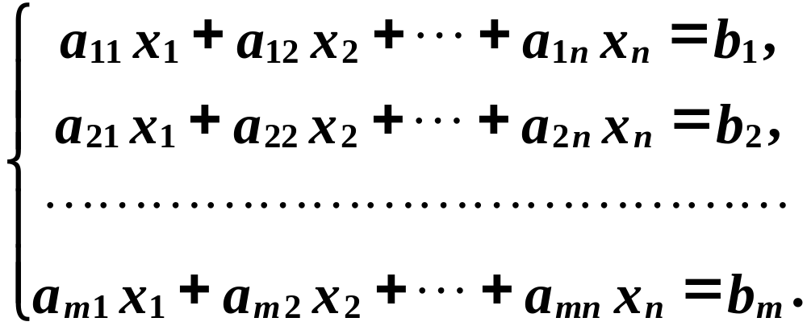
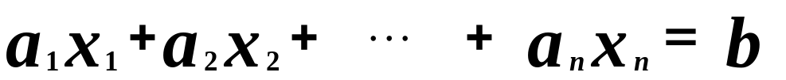
线性方程组的向量表示:
方程组与增广矩阵的列向量组之间一一对应．
机动 目录 上页 下页 返回 结束

Slide 5
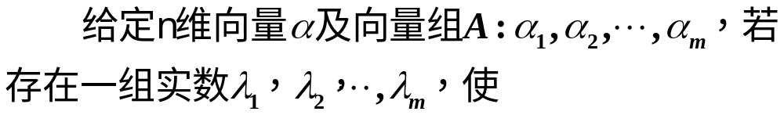
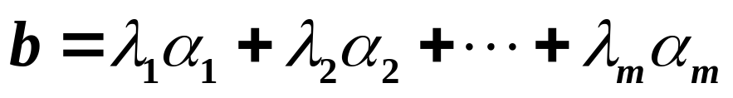
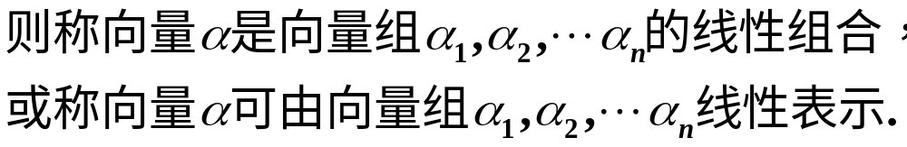
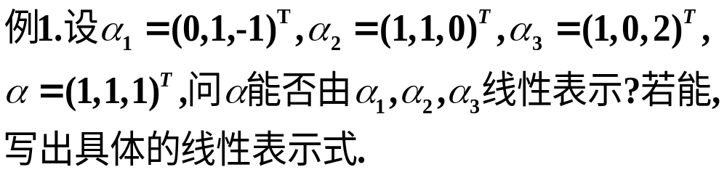
二、向量的线性表示
定义2
机动 目录 上页 下页 返回 结束

Slide 6
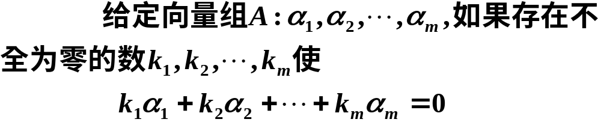

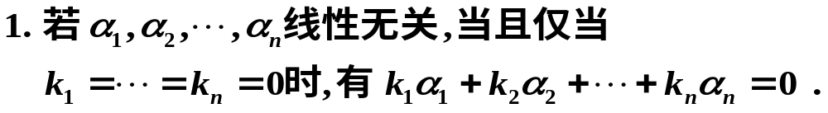
三、线性相关性的概念
定义3
则称向量组 是线性相关的，否则称它线性无关．
注意：
机动 目录 上页 下页 返回 结束

Slide 7
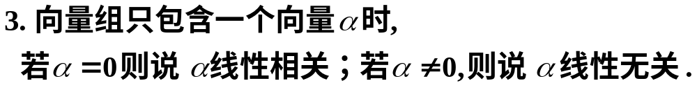
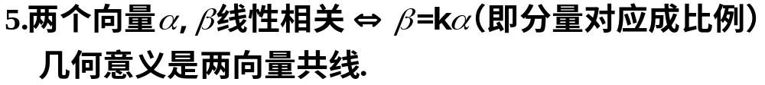
机动 目录 上页 下页 返回 结束

Slide 8
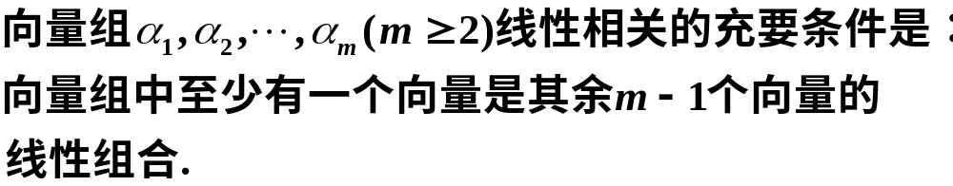
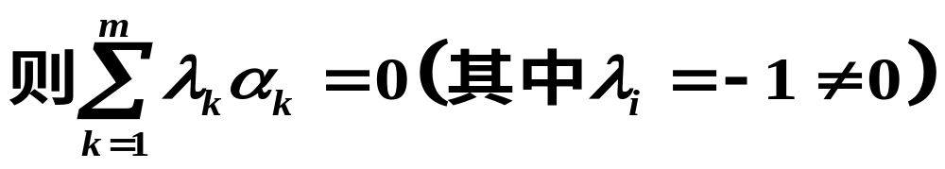
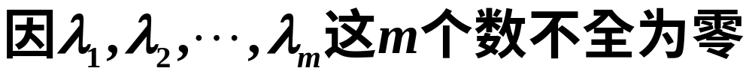

四、线性相关性的判定
定理1：
证明：
充分性
故 线性相关.
机动 目录 上页 下页 返回 结束

Slide 9



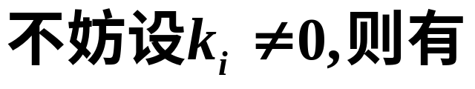
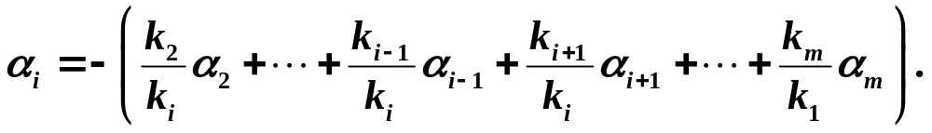
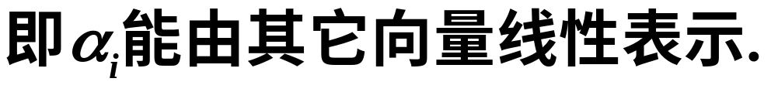
必要性：
设 线性相关，
则有不全为0的数 使
因 中至少有一个不为0，
证毕.
机动 目录 上页 下页 返回 结束

Slide 10
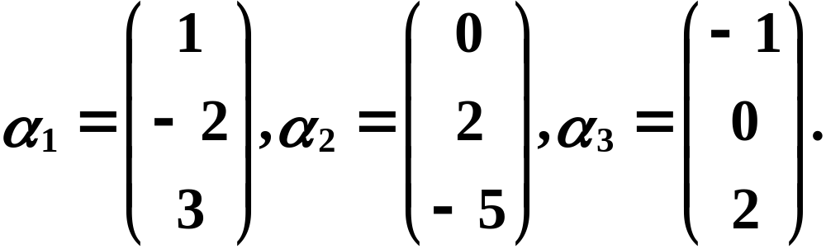
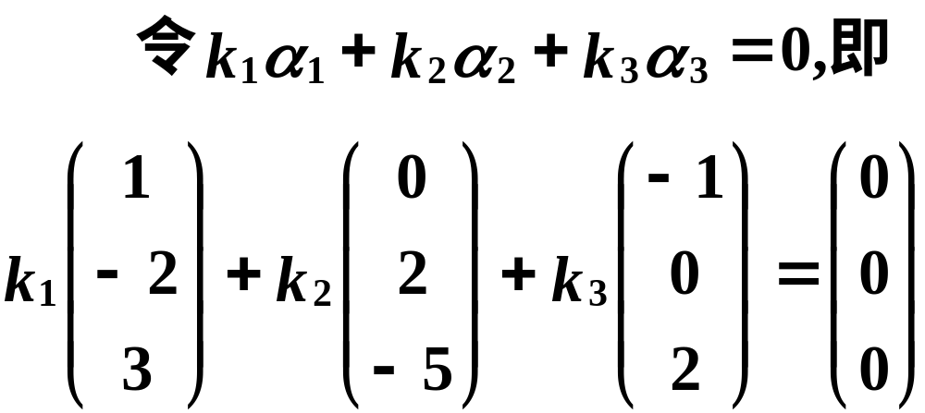
例2 研究下列向量组的线性相关性
解:
机动 目录 上页 下页 返回 结束

Slide 11
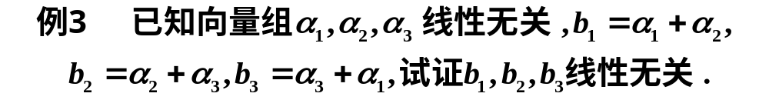
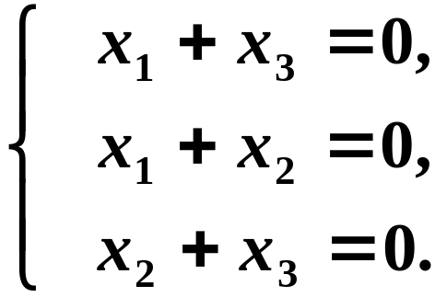
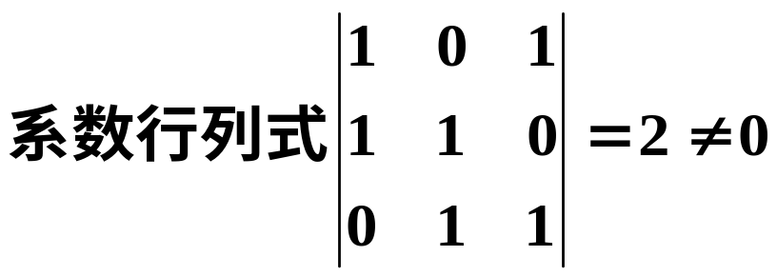
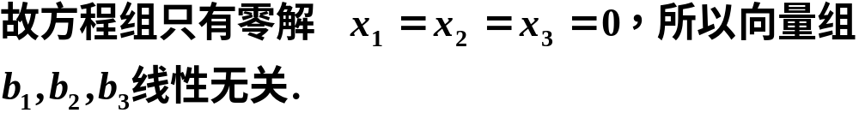
证
机动 目录 上页 下页 返回 结束

Slide 12
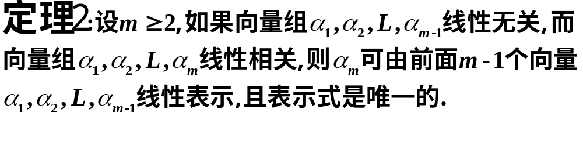
证明(略).

